Slide 1
Государственное Учреждение Ярославской Области «Рыбинский детский дом» Социально-педагогический проект «Домашняя кухня» долгосрочный
Автор: Колкунович В.С.,
воспитатель

Slide 2
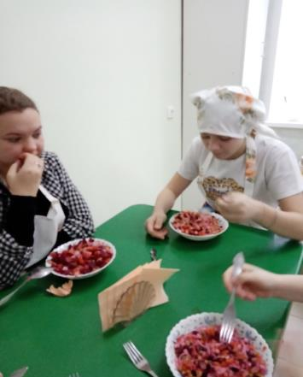
Актуальность проекта «Домашняя кухня» в том, что обучение ребят направлено на их самоопределение, а может и профессиональную подготовку, являющихся важными этапами на пути социализации личности.
Проблема
Можно ли через приобретение навыков кулинарии подготовить ребенка к социализации в обществе.

Slide 3
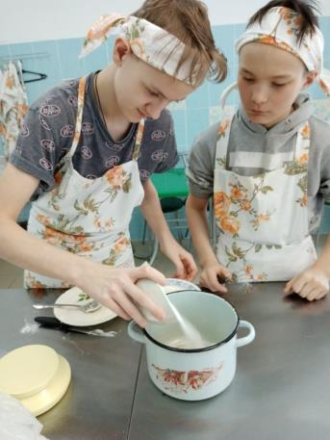
Цель: Формирование знаний и умений, способствующих социальной адаптации детей, подготовке их к самостоятельной жизни через изучение основ кулинарии и вовлечение в кулинарный процесс.
Задачи:
Проанализировать уровень знаний и умений воспитанников в области кулинарии.
Подготовить тематический план.
Познакомить ребят с историей кулинарии, особенностями домашней кухни с точки рения рационального питания и способов обработки продуктов.
Ознакомить с санитарно-гигиеническими правилами и нормами, техникой безопасности при выполнении кулинарных работ.
Подготовить, изучить рецепты и технологию приготовления основных блюд из доступных продуктов.
Приготовить блюда, провести дегустацию и анализ.
Приобщить к самостоятельным видам хозяйственно-бытовой деятельности на кухне.
8. Провести конкурс «Кулинарный поединок»

Slide 4
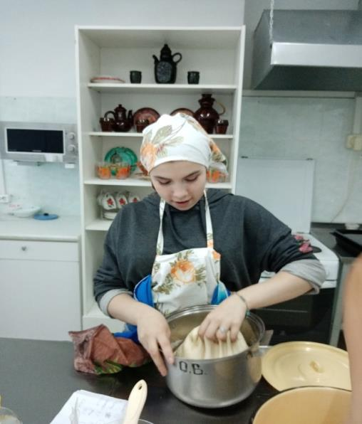
Этапы проекта
1 этап. Подготовительный.
2 этап. Основной.
3 этап. Заключительный.

Slide 5
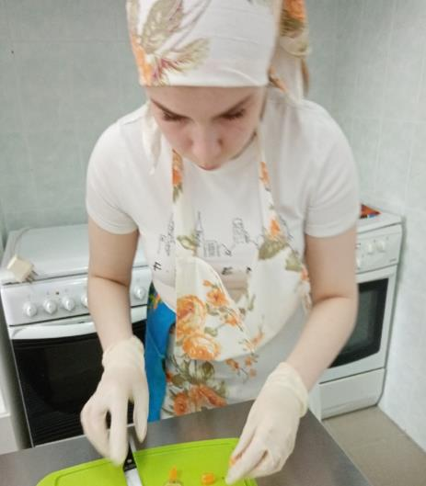
Модуль 1 Вводное занятие, техника безопасности, санитария и гигиена

Slide 6
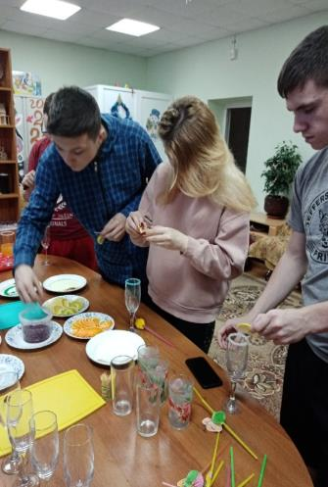
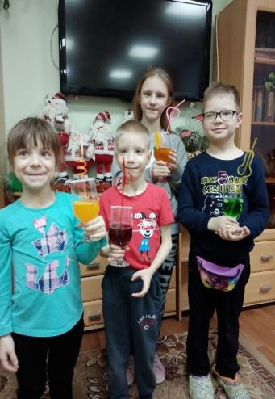
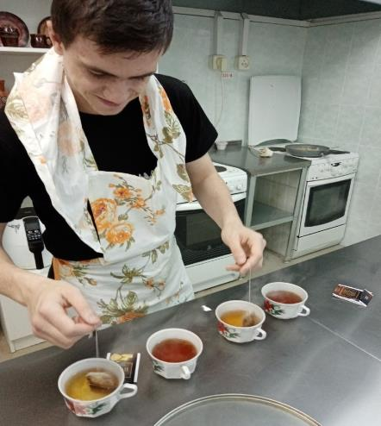
Модуль 2 Напитки

Slide 7
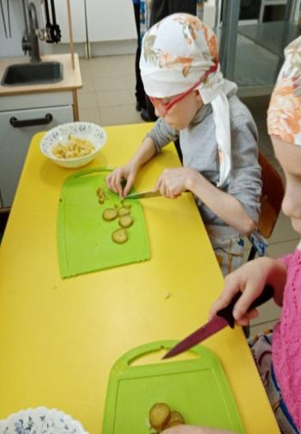
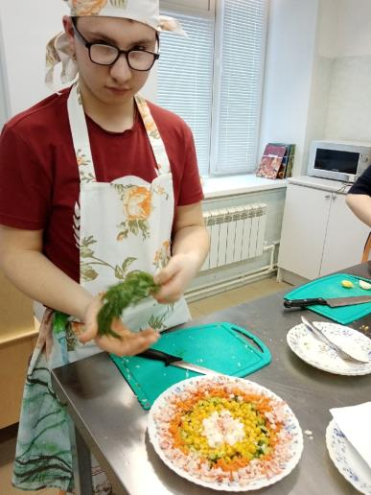
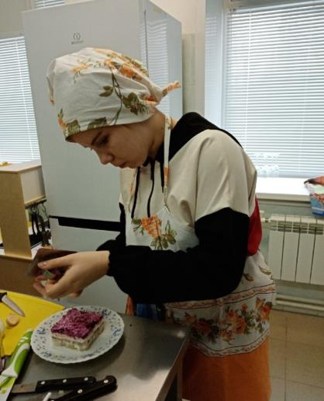
Модуль 3 Холодные закуски: салаты, винегреты

Slide 8
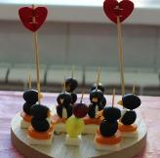
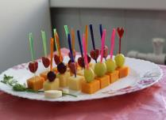
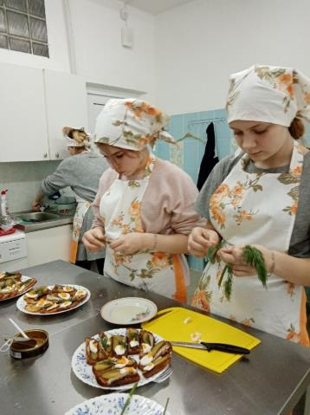
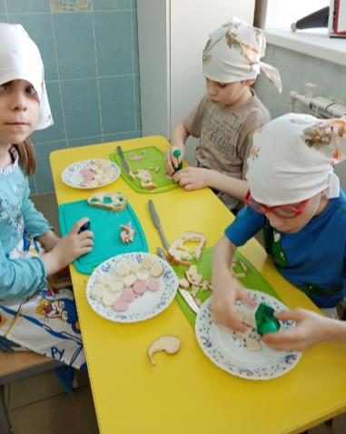
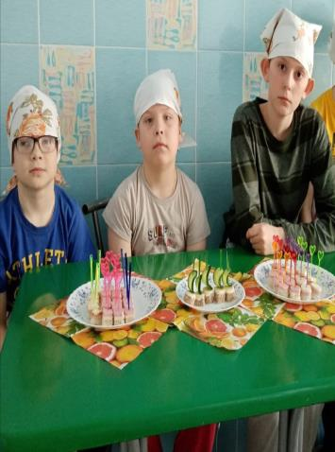
Модуль 3 Бутерброды

Slide 9
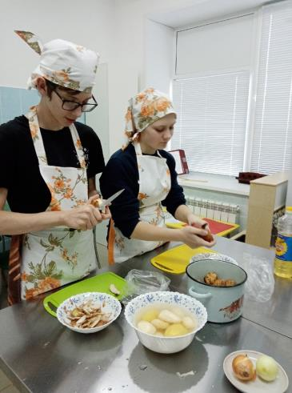
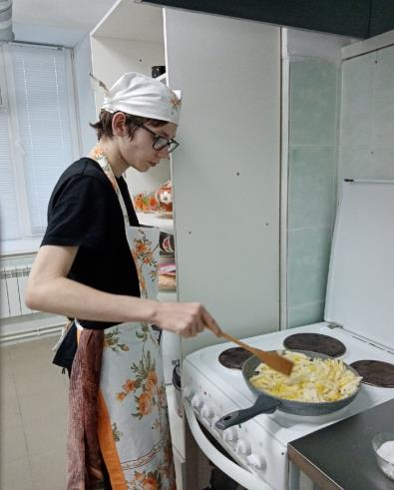
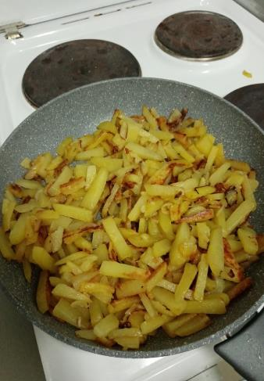
Модуль 4 Обработка сырых овощей

Slide 10
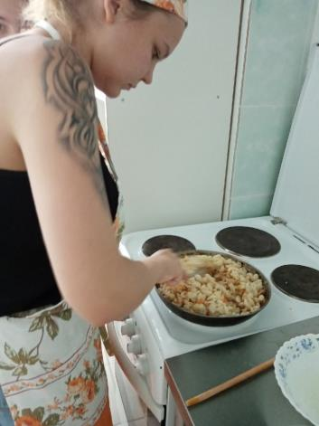
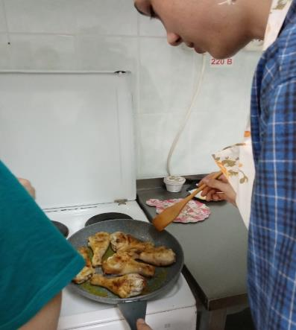
Модуль 5 Мясо и субпродукты

Slide 11
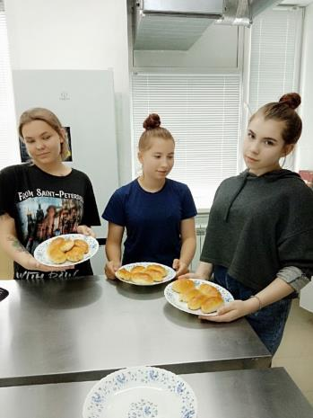
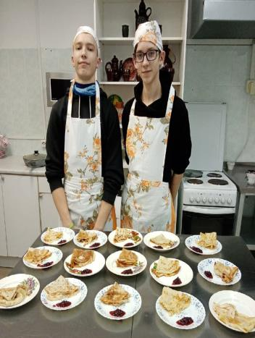
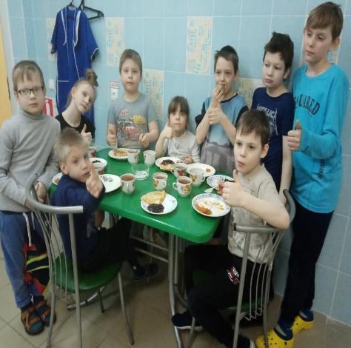
Модуль 6 Выпечка и блины

Slide 12
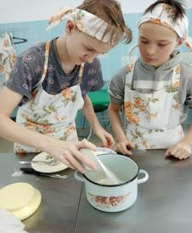
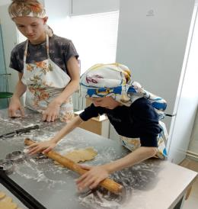
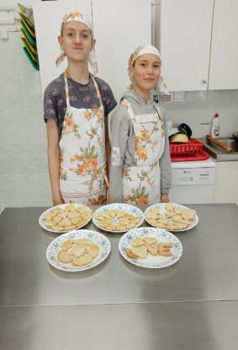
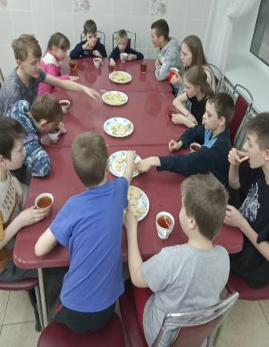
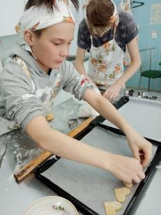
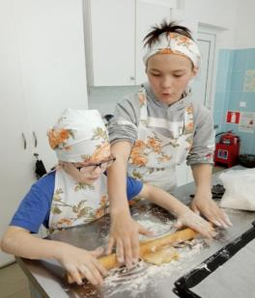
Модуль 6. Мастер-класс «Песочное печенье»

Slide 13
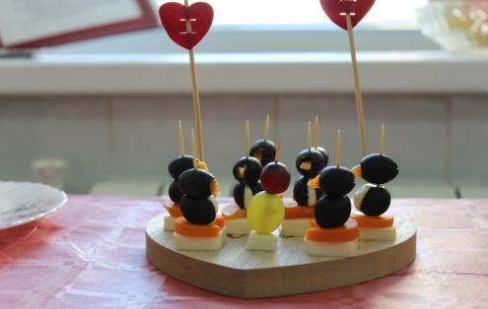
В рамках проекта Домашняя кухня» проведено открытое занятие на тему «Радуга на шпажках»

Slide 14
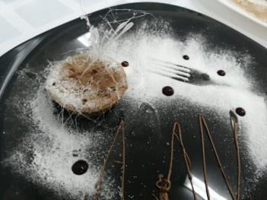
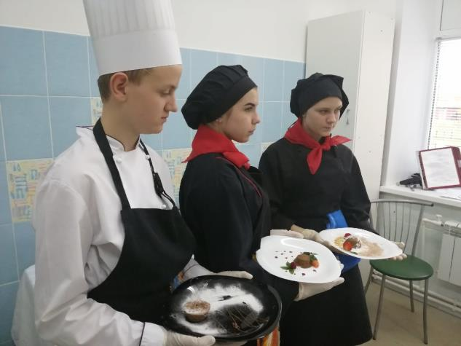
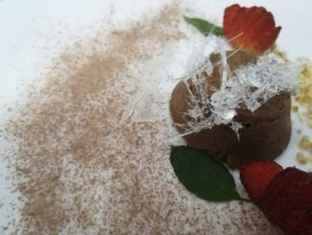
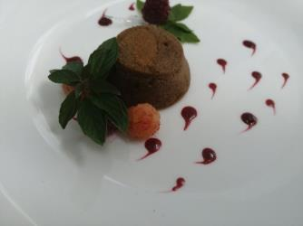
В рамках проекта дети приняли участие во всероссийском конкурсе «Вкусные традиции»

Slide 15
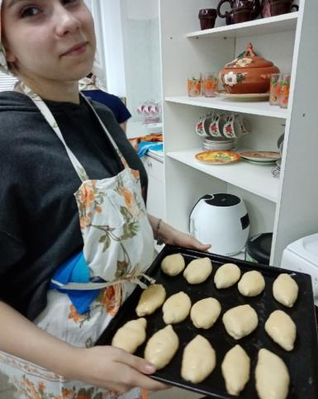
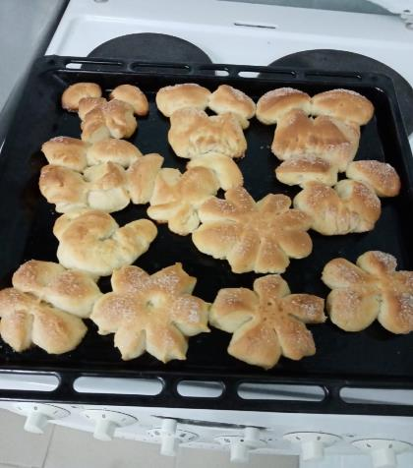
В рамках проекта дети приняли во Всероссийской акции «Вам любимые», челлендж «Бабушкин пирог»

Slide 16
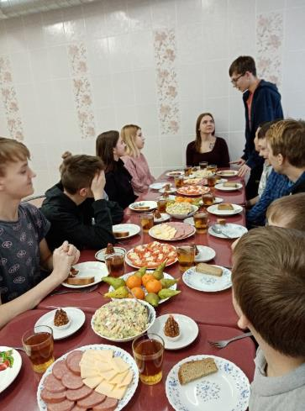
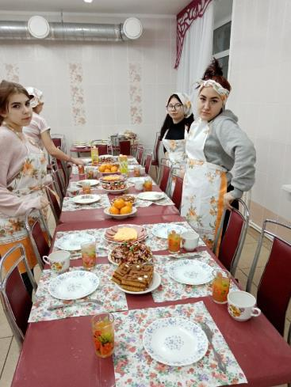
В рамках проекта ребята с удовольствием участвуют в подготовке праздничного угощения ко дню рождения

Slide 17
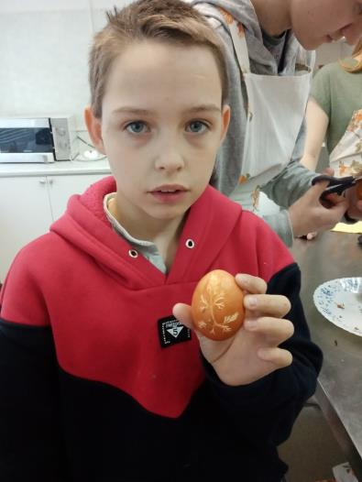
В рамках проекта ребята учились красить яйца к Пасхе

Slide 18
Проект «Гречневая каша- богатырская пища»
Гипотеза: Если мои друзья узнают о полезных свойствах гречневой каши и способах ее приготовления, то каша станет самым популярным продуктом среди спортсменов.
Цель: Выяснить полезные свойства гречневой каши и узнать способы приготовления ее.
Задачи:
1. Изучить литературу о полезных свойствах гречи.
2. Узнать о способах приготовления гречи.
3. Доказать важность употребления гречневой каши.
4. Разработать буклет для моих друзей о способах приготовления гречневой каши.

Slide 19
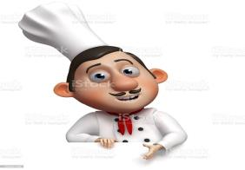
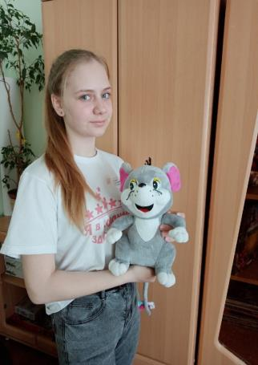
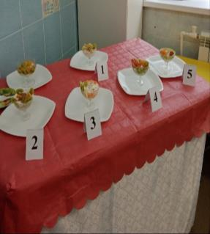
Конкурс «Кулинарный поединок»
Победитель конкурса

Slide 20
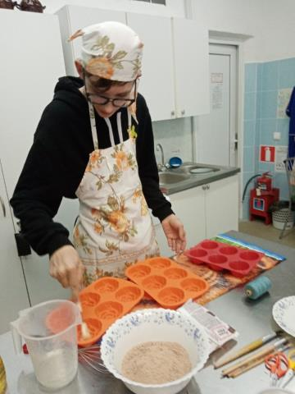
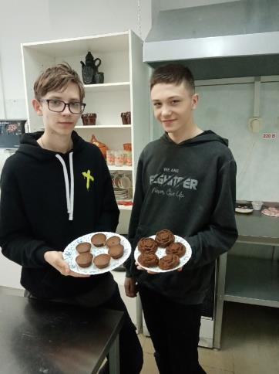
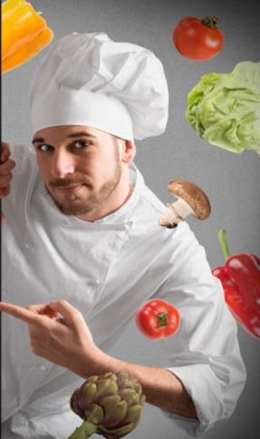
Считаю, что цель проекта «Формирование знаний и умений, способствующих социальной адаптации детей, подготовке их к самостоятельной жизни через изучение основ кулинарии и вовлечение в кулинарный процесс» достигнута.

